Slide 1
국악사전 분류체계 변경에 따른 관리자 페이지 수정 요청
기존 콘텐츠 분류는 당분간 변경 없이 기존 분류 유지 → 시스템 업데이트 시 일괄 변경 예정
[Admin] 사전관리 > 표제어 생성 > 등록 페이지에서 분야 및 분류 부분이 변경되어야 함.
1.Menu navigation
사전 관리 > 표제어 생성 (/topic/tc/list) > 등록(Add),상세(Modify)
2.Field
1) 분류 : category
a) category selectbox
a-1) As-is
- max category depth is limited with 3
a-2) To-be
- max category depth is decided by category data (no limit)
- on this time, category depth will be increased from 3 DEPTH to 4 DEPTH (refer to p2)
분야
첨부드린 분류체계 엑셀파일의 Depth1에 해당
기악, 성악, 춤, 복합, 악기, 복식, 교육용어
선택한 분야에 따라 분류 영역에 해당 하위 Depth2 부터 순차적으로 출력되는 구조로 되어 있음. 해당 하위 Depth 가 없을 경우 출력 안됨.

Slide 2
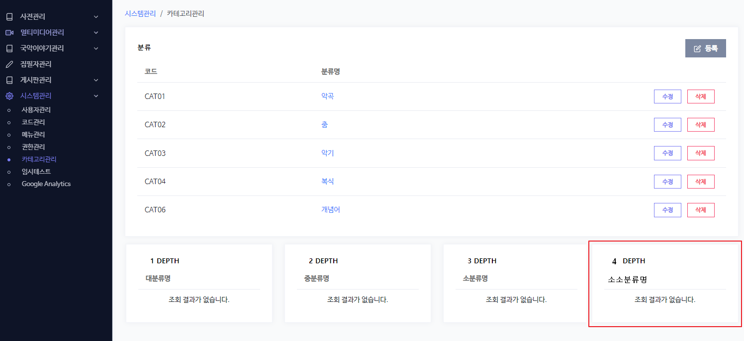
국악사전 분류체계 변경에 따른 관리자 페이지 수정 요청
[Admin] 시스템 관리 > 카테고리 관리
4 Depth 추가
1.Menu navigation
시스템 관리 > 카테고리 관리 (/setting/category)
2.Field
1) Category DEPTH
1) add 4 DEPTH area
a) sub title: “소소분류명”
b) list
- same with other DEPTH
분류
기존 분류 유지
이 후 코드 부터 신규 코드 추가 예정
예) 코드 CAT07 ~ 추가 예정
선택 코드(분류)에 따른 하위 Depth 표출
표제어 생성 및 수정
현재 분야 선택에 카테고리 CAT01 ~ CAT06 까지 표출되어 있음.
신규 카테고리 분야가 생성될 경우 CAT07 부터 표출되도록 변경 → 기존 콘텐츠가 업데이트 변경 되기 전까지는 노출 되어야 하기 때문
추가 분류 및 하위 카테고리는 생성해서 쿼리 전달 예정

